Slide 1

2020
武汉工程大学ACM协会简介
算法 /项目 /宣传 /竞赛 /校队
制作团队：WIT ACM 协会

Slide 2


你，为什么选择计算机专业？
大学四年，我们可以做些什么？
毕业后，你的出路是什么？

Slide 3




01
算 法

Slide 4



算法，是解决问题方法的统称。在计算机领域，它是一个很大的范畴。所谓的编程，并不是漫无目的代码的堆砌，而是要用代码去解决问题，实现我们的某个目标，在我们解决问题过程中，就会用到算法，代码是算法的实现途径。
在生活中，小到几个数比较大小，和朋友下棋玩牌，大到数据加密，服务器信息管理，都可以用到算法与数据结构的知识。
算法是什么?
算法绝不是枯燥无味的代码堆积，它是从无到有，是对想象力的尽情发挥与创造！
算法也是我们学院的必修课，大二上的离散数学、大二下的数据结构，以及大三上的算法设计与分析等多门课程，都是算法的体现。当前许多大的互联网公司招人面试的题目中，考察最多的便是算法与数据结构知识，计算机类考研的四门专业课中，算法与数据结构也占比最高。
为什么要学算法？
提前学习算法不仅可以让你的大学课程变得游刃有余，还能更早的接触各项计算机类学科竞赛，为将来的就业或考研都打下坚实基础。

Slide 5
算法，是解决问题方法的统称。在计算机领域，它是一个很大的范畴。所谓的编程，并不是漫无目的代码的堆砌，而是要用代码去解决问题，实现我们的某个目标，在我们解决问题过程中，就会用到算法，代码是算法的实现途径。
在生活中，小到几个数比较大小，和朋友下棋玩牌，大到数据加密，服务器信息管理，都可以用到算法与数据结构的知识。
算法是什么?
算法绝不是枯燥无味的代码堆积，它是从无到有，是对想象力的尽情发挥与创造！
为什么要学算法？
算法也是我们学院的必修课，大二上的离散数学、大二下的数据结构，以及大三上的算法设计与分析等多门课程，都是算法的体现。当前许多大的互联网公司招人面试的题目中，考察最多的便是算法与数据结构知识，计算机类考研的四门专业课中，算法与数据结构也占比最高。
提前学习算法不仅可以让你的大学课程变得游刃有余，还能更早的接触各项计算机类学科竞赛，为将来的就业或考研都打下坚实基础。

Slide 6
02
学 科 竞 赛

Slide 7


中 学 阶 段 五 大 学 科 竞 赛
数学
信息学
生物
物理
化学

Slide 8

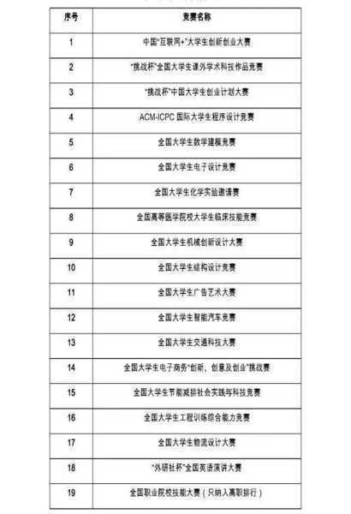
ACM-ICPC简介
ACM-ICPC，全称国际大学生程序设计竞赛。这是由国际计算机协会（ACM）主办的，一项旨在展示大学生创新能力、团队精神和在压力下编写程序、分析和解决问题能力的年度竞赛。经过近40年的发展，ACM国际大学生程序设计竞赛已经发展成为全球最具影响力的大学生程序设计竞赛。赛事目前由IBM公司赞助。
在教育部最近公布的19项国内影响力最大的竞赛项目中，ACM-ICPC位列第四，同时也是计算机专业唯一上榜的学科竞赛。

Slide 9
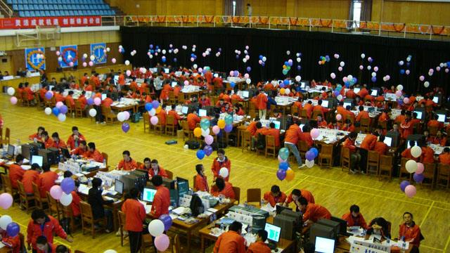
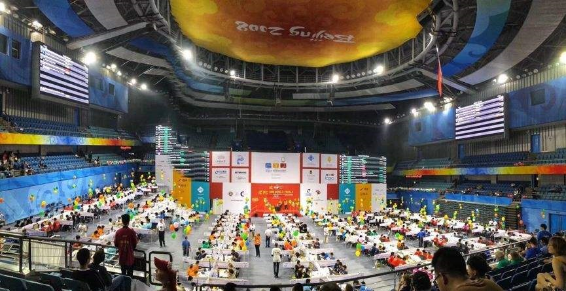
ACM-ICPC历史发展
ACM国际大学生程序设计竞赛的历史可以上溯到1970年，当时在美国德克萨斯A&M大学举办了首届比赛。作为一种全新的发现和培养计算机科学顶尖学生的方式，竞赛很快得到美国和加拿大各大学的积极响应。1977年，在ACM计算机科学会议期间举办了首次总决赛，并演变成为一年一届的多国参与的国际性比赛。
1997年，总共有来自560所大学的840支队伍参加比赛。而到了2004年，这一数字迅速增加到840所大学的4109支队伍并以每年10-20%的速度在增长。在最近的一年比赛也就是2018年第四十二届ACM-ICPC国际大学生程序设计竞赛中，共有近 5 万名来自全球六大洲的 111 个国家和地区、共 3098 所高校的选手报名参赛。最终，来自 51 个国家和地区的 140 个团队从各大洲区域赛（Regional Contest）脱颖而出，晋级全球总决赛（World Final）。

Slide 10


ACM-ICPC赛事含金量
因为比赛规模的逐渐扩大，ACM-ICPC比赛也渐渐形成了一个完备的比赛体系，每一届比赛都由网络预选赛、各大洲区域赛分站赛、区域总决赛和世界总决赛这四个部分组成，首先由网络赛决定出线名额，然后各出线学校派参赛队前往分站赛现场，与来自各高校的顶尖选手同台竞技，在现场赛成绩优异的学校将有机会代表中国出征世界总决赛。
凡是在各大洲区域赛中获奖的同学，这将是一块绝佳的敲门砖，可以申请包括清华北大在内的各知名高校免试推研资格。凡是在区域赛中拿到金奖，更是会成为百度、谷歌、阿里等知名互联网公司争相抢夺的对象。

Slide 11
03
ACM协会发展历程

Slide 12

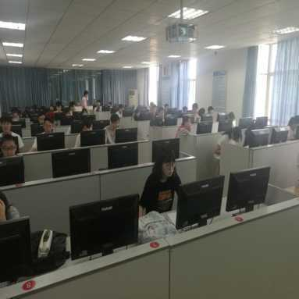
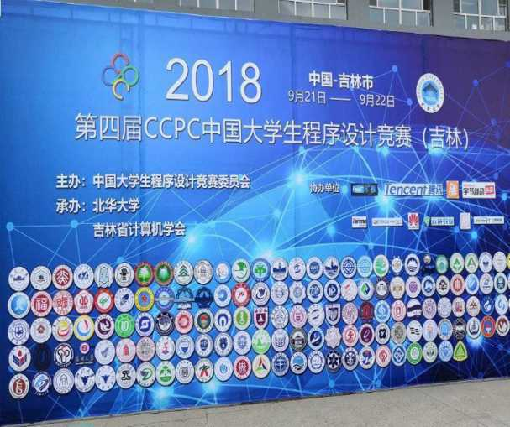
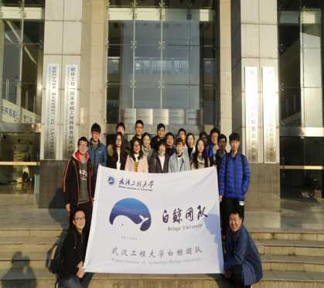
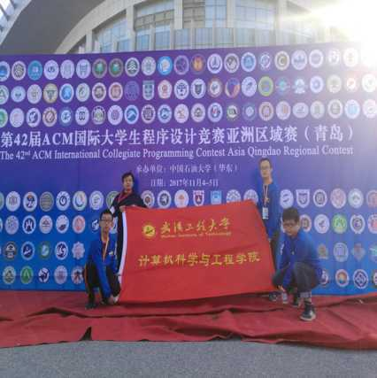
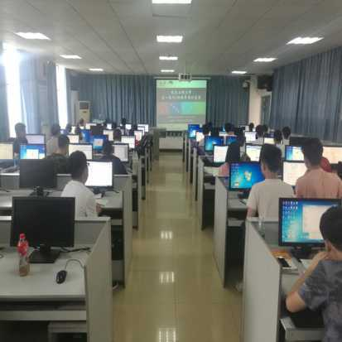
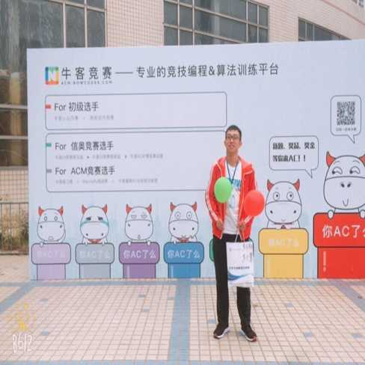
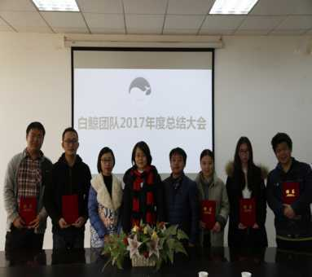

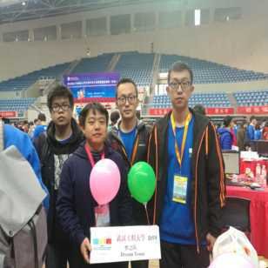
ACM协会发展历程
2015.8
工大技术组
2016.9
成立白鲸团队
代表我校第一次参加ACM-ICPC网络赛
2017.9
晋级第42届ACM-ICPC亚洲区域赛青岛站
2018.6
获得教务处许可，举办武汉工程大学第一届ACM程序设计竞赛
2018.9
更名为武汉工程大学ACM协会
第四届中国大学生程序设计竞赛晋级吉林站、桂林站、秦皇岛站

Slide 13
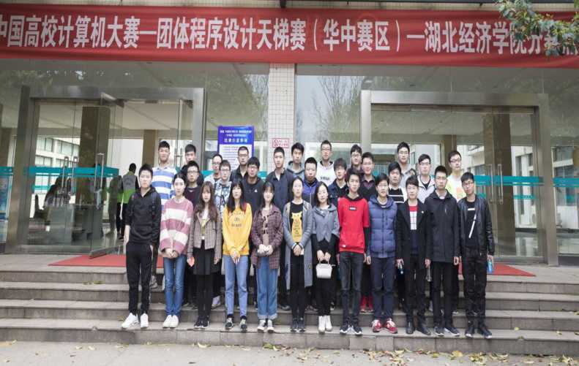
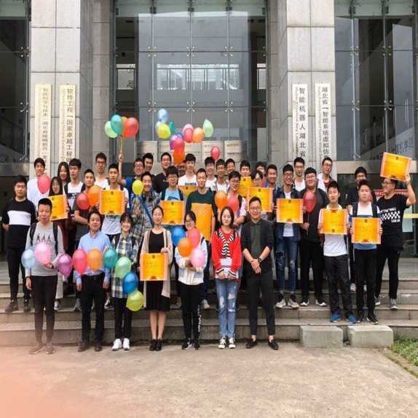

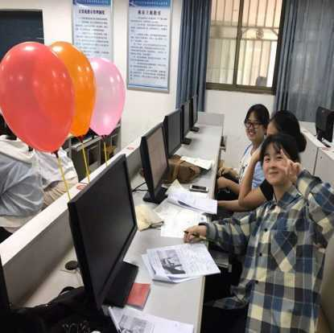
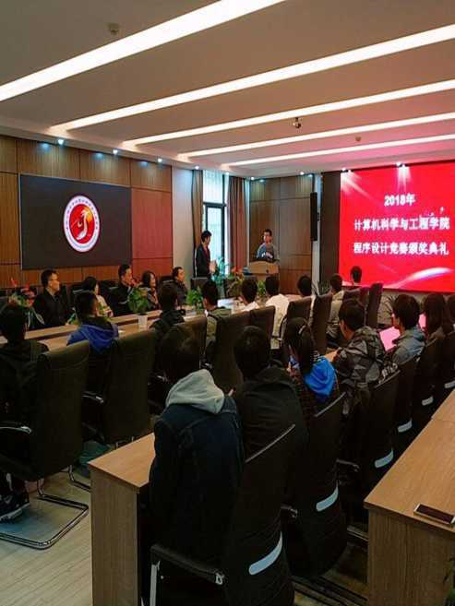
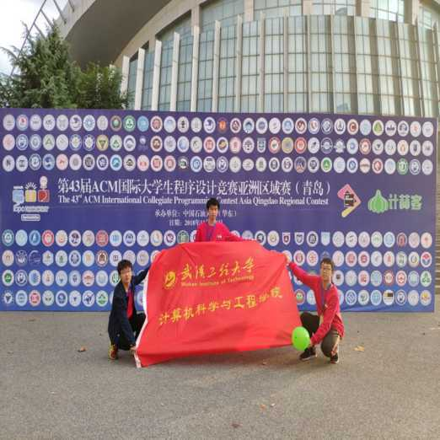
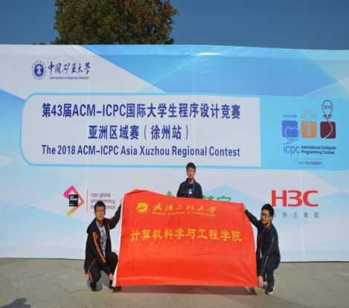
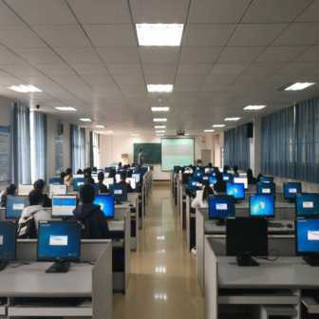
2018.10
晋级第43届ACM-ICPC亚洲区域赛徐州站
2018.10
举办2018年计算机科学与工程学院程序设计竞赛
2018.11
晋级第43届ACM-ICPC亚洲区域赛青岛站
2019.3
参加团体程序设计天梯赛（华中地区）竞赛
2019.5
举办武汉工程大学第二届ACM程序设计竞赛

Slide 14
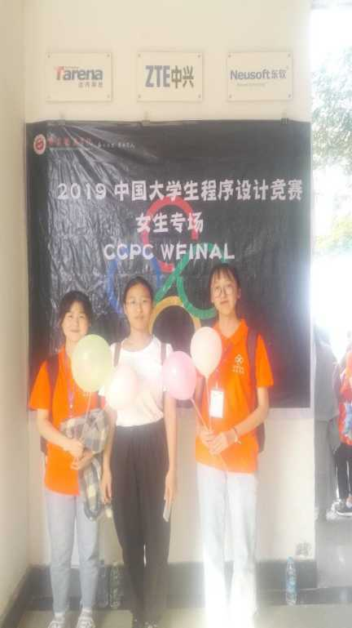
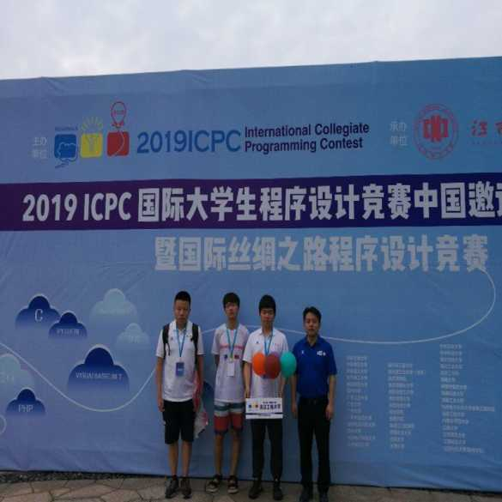
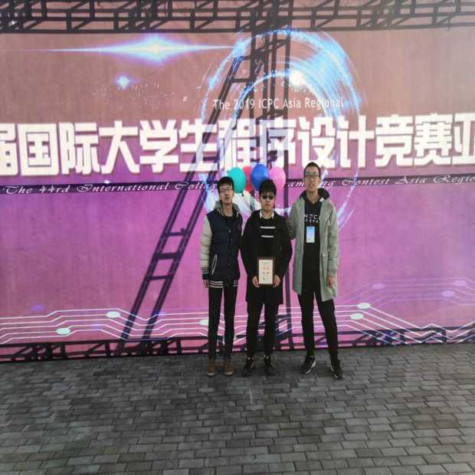
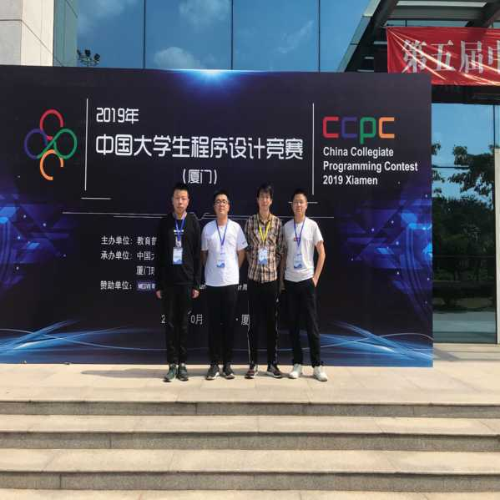
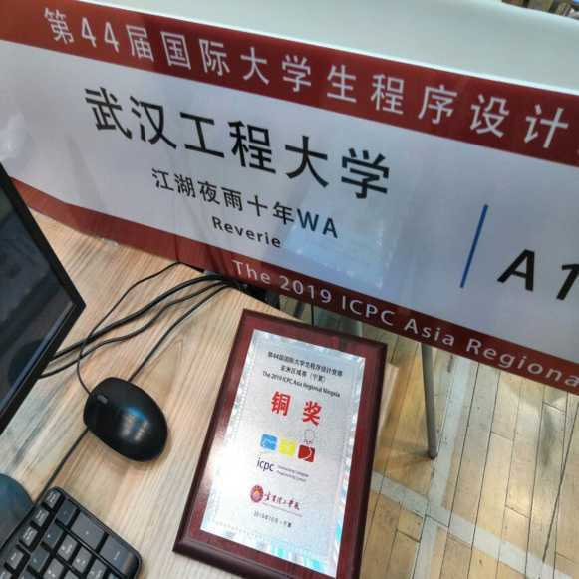
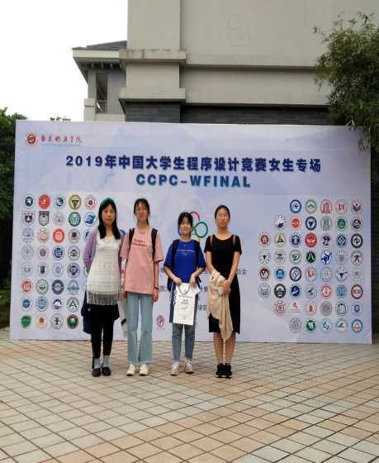
2019.6
晋级ACM-ICPC
南昌邀请赛
2019.6
晋级2019CCPC女生赛
2019.9
第44届ACM-ICPC亚洲区域赛银川站获得铜牌
2019.10
晋级中国大学生程序设计竞赛厦门站

Slide 15
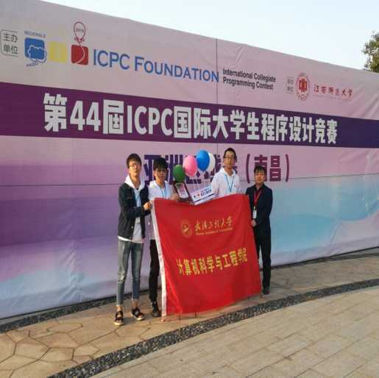
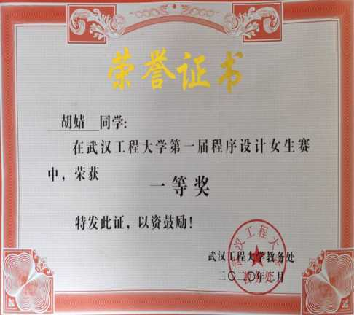
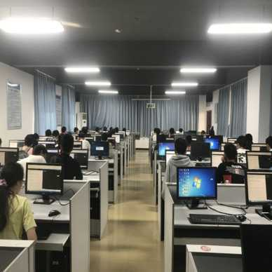
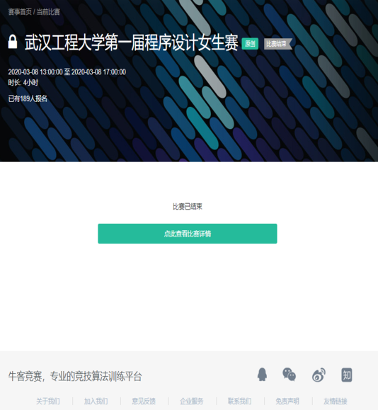
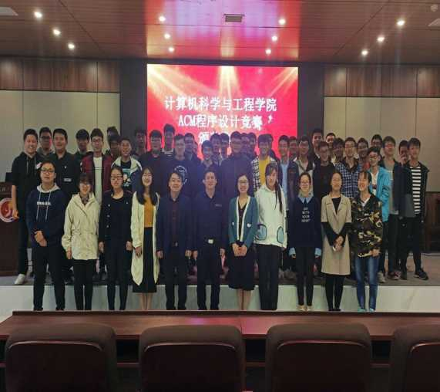
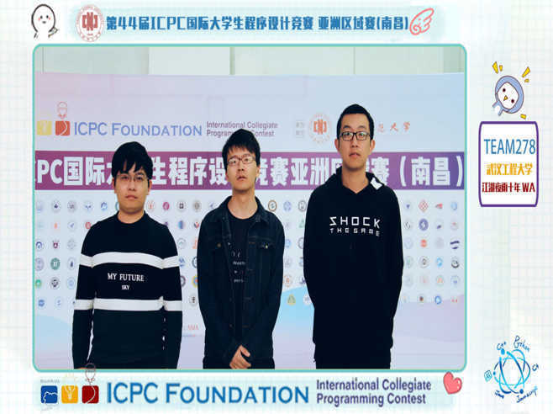
2019.10
举办武汉工程大学计算机学院2019程序设计竞赛
2019.10
第44届ACM-ICPC亚洲区域赛南昌站获得银牌
2020.3
受到疫情影响，举办武汉工程大学第一届程序设计女生赛（线上赛）

Slide 16
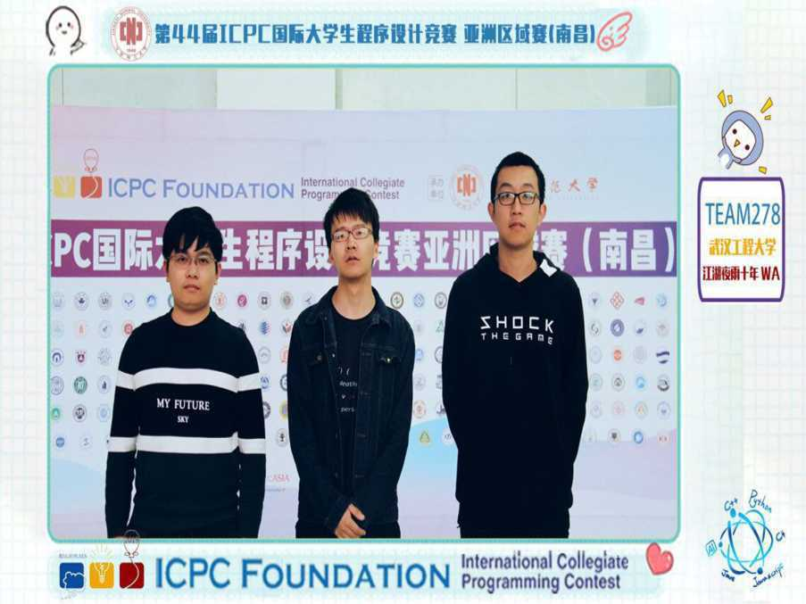
点击图片播放视频

Slide 17


ACM协会体系结构
项目组
组织成员进行软件开发技术学习，跟随老师开展项目开发并对项目开发过程进行规范化管理
宣传组
社团宣传平台的建设、维护及日常宣传工作
算法组
组织开展算法与数据结构的学习、交流、集训
ACM校队
由算法组内部选拔而来，代表学校参加以ACM-ICPC为代表的各类程序设计竞赛

Slide 18
ACM协会成员风采
职位 | 姓名 | 去向
2015级白鲸团队副会长 | 许靖新 | 京东
2016级ACM协会会长 | 王浩宇 | 本校研究生
2016级ACM协会副会长 | 刘一麟 | 保送浙江大学
2016级ACM协会副会长 | 陈杰 | 广州大学
2016级ACM协会成员 | 程光辉 | 华南理工大学
2016级ACM协会成员 | 程晨 | 保送厦门大学
2017级ACM协会会长 | 王晨闯 | 字节跳动
2017级ACM协会成员 | 刘可 | 保研预录取
2018级ACM协会成员 | 王司恺 | 大疆

Slide 19


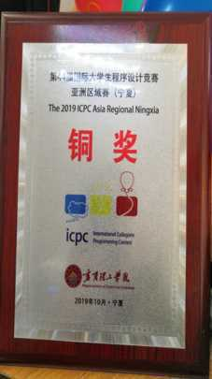
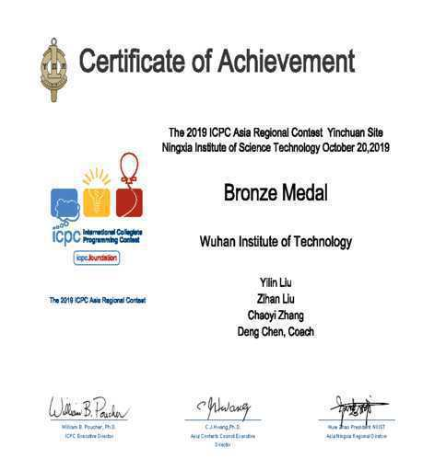
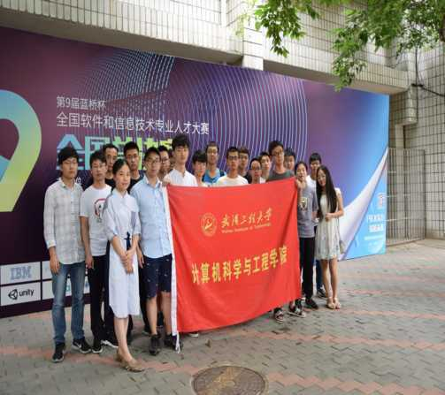
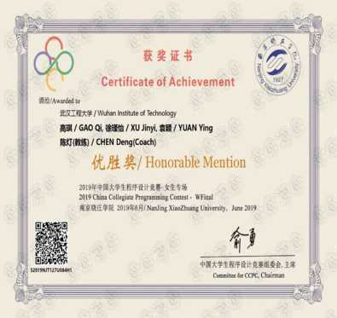
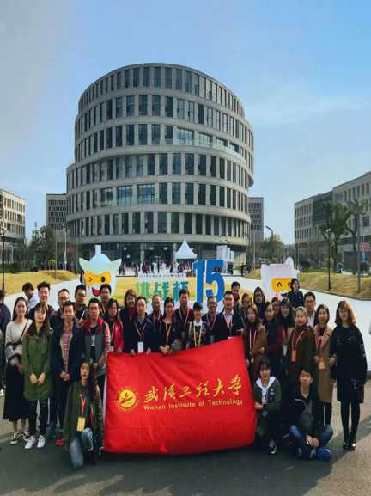
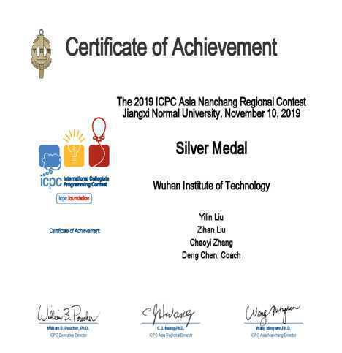


ACM协会成员荣誉
程序设计类
个人赛
第八届“蓝桥杯”软件类程序设计竞赛全国优秀奖；
第九届“蓝桥杯”软件类程序设计竞赛全国三等奖2项，全国优秀奖1项；省一等奖3项、省二等奖3项；
……
●第42届ACM-ICPC亚洲区域赛青岛站
●第42届ACM-ICPC亚洲区域赛南京站
●第4届CCPC吉林站、桂林站、秦皇岛站
●2019团队程序设计天梯赛省二等奖
●……
程序设计类
团队赛
ACM协会
●第三届“互联网+”大学生创新创业大赛全国一等奖；
●第十五届挑战杯“一带一路”国际专项赛一等奖；
●创青春 2018湖北省大学生创业实践挑战赛三等奖；
●……
创新创业类

Slide 20
04
ACM协会活动年历

Slide 21
ACM协会活动年历
11月
7月
文体周期间，举办计算机学院“新生杯”程序设计竞赛，参赛对象为大一、大二学生
对ACM校队成员开展针对性暑期集训，通过集中训练、以赛代练的模式提高队内整体水平
8月-10月
9月
ACM校队组队参加ACM-ICPC及CCPC各赛区网络赛，晋级后选派代表队参加亚洲区域赛现场赛
从大一、大二选拔对算法感兴趣的同学加入ACM协会算法组，定期开展集训授课（每周两次）
5月
从ACM校队中选拔队员，组队或个人参加蓝桥杯、天梯赛及ACM-ICPC区域邀请赛、CCPC省赛等赛事
4月
学术周期间，举办武汉工程大学ACM程序设计竞赛，成绩优异的同学可加入ACM校队

Slide 22
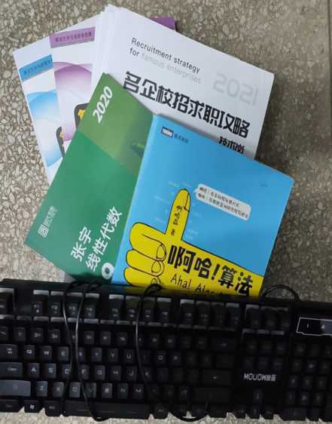
2020届新生赛
武汉工程大学计算机学院
2020程序设计新生赛
海量奖品等你来拿

Slide 23


让 梦 想 ，在 此 启 航
我们尊重梦想
我们心怀理想
我们注重天马行空的创意
我们注重脚踏实地的努力
WITACM算协2020新生群
武 汉 工 程 大 学 A C M 协 会
期 待 你 的 加 入 ！

Slide 24


谢 谢 聆 听
武汉工程大学ACM协会

